Slide 1
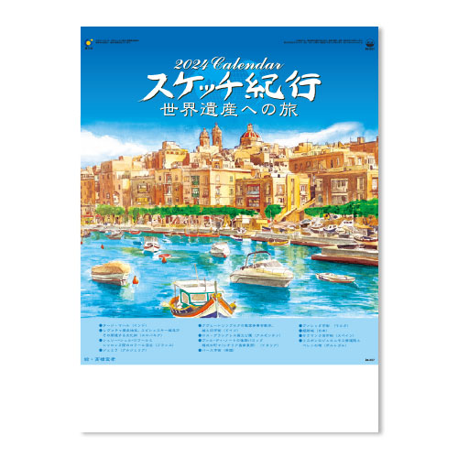
【提案書】
スケッチ紀行（世界遺産への旅）（ホットメルト製本）
特徴
ユネスコが指定する世界遺産を美しい水彩画で紹介。世界中の人々にとってかけがえのない文化的・自然的遺産をあたたかいタッチでスケッチしました。地図と解説も付いていて旅気分を味わえます。※掲載している価格は、100冊の場合の1冊単価になります。価格については、お見積り依頼後に担当スタッフから別途ご案内いたします。
納期
納期スペース
仕様
素材：マットコート紙・86kg
サイズ：46/4切・13枚（W380×H525mm）
重量：50冊（14kg）
備考：表紙名入れ有り（印刷寸法：W340×H60mm以内）
お見積
お見積りスペース

